Slide 1
HYTOS 개발 8월 보고서
2019. 08.21

Slide 2
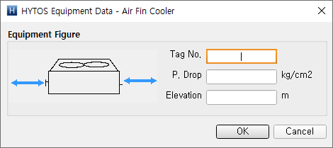
기능정의서
프로젝트 명 | SECL Hydraulic Calculation program 개발 | 시스템 명 | HYTOS
기능 ID |  | 작성자 | 김연진 | 작성일 | 2019.08.21
기능 명 | HYTOS | 구분 | 업무화면
기능 개요 | Air Fin Cooler 데이터 입력 대화상자
Ⅱ. 화면 설계 ■ 화면 |  |  |  | Ⅰ. 기능 정의(기능개요 및 개선내용)
 |  |  |  | ■ 기능 개요 ■ 개선 내용

Slide 3
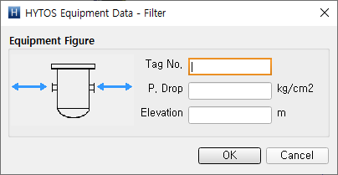
기능정의서
프로젝트 명 | SECL Hydraulic Calculation program 개발 | 시스템 명 | HYTOS
기능 ID |  | 작성자 | 김연진 | 작성일 | 2019.08.21
기능 명 | HYTOS | 구분 | 업무화면
기능 개요 | Filter 데이터 입력 대화상자
Ⅱ. 화면 설계 ■ 화면 |  |  |  | Ⅰ. 기능 정의(기능개요 및 개선내용)
 |  |  |  | ■ 기능 개요 ■ 개선 내용

Slide 4
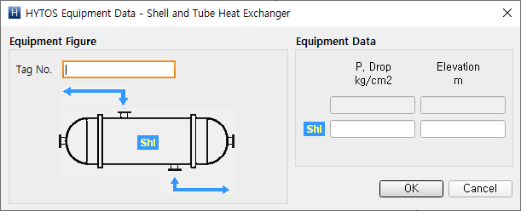
기능정의서
프로젝트 명 | SECL Hydraulic Calculation program 개발 | 시스템 명 | HYTOS
기능 ID |  | 작성자 | 김연진 | 작성일 | 2019.08.21
기능 명 | HYTOS | 구분 | 업무화면
기능 개요 | Shell & Tube Heat Exchanger 데이터 입력 대화상자
Ⅱ. 화면 설계 ■ 화면 |  |  |  | Ⅰ. 기능 정의(기능개요 및 개선내용)
 |  |  |  | ■ 기능 개요 ■ 개선 내용

Slide 5
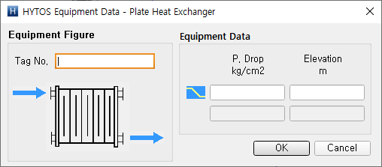
기능정의서
프로젝트 명 | SECL Hydraulic Calculation program 개발 | 시스템 명 | HYTOS
기능 ID |  | 작성자 | 김연진 | 작성일 | 2019.08.21
기능 명 | HYTOS | 구분 | 업무화면
기능 개요 | Plate Heat Exchanger 데이터 입력 대화상자
Ⅱ. 화면 설계 ■ 화면 |  |  |  | Ⅰ. 기능 정의(기능개요 및 개선내용)
 |  |  |  | ■ 기능 개요 ■ 개선 내용

Slide 6
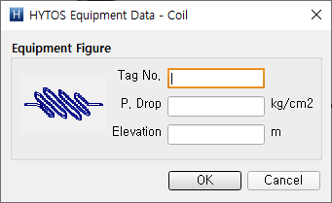
기능정의서
프로젝트 명 | SECL Hydraulic Calculation program 개발 | 시스템 명 | HYTOS
기능 ID |  | 작성자 | 김연진 | 작성일 | 2019.08.21
기능 명 | HYTOS | 구분 | 업무화면
기능 개요 | Coil 데이터 입력 대화상자
Ⅱ. 화면 설계 ■ 화면 |  |  |  | Ⅰ. 기능 정의(기능개요 및 개선내용)
 |  |  |  | ■ 기능 개요 ■ 개선 내용

Slide 7
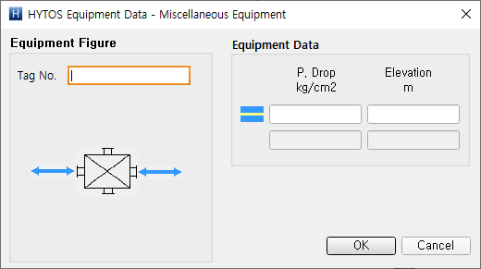
기능정의서
프로젝트 명 | SECL Hydraulic Calculation program 개발 | 시스템 명 | HYTOS
기능 ID |  | 작성자 | 김연진 | 작성일 | 2019.08.21
기능 명 | HYTOS | 구분 | 업무화면
기능 개요 | Miscellaneous Equipment 데이터 입력 대화상자
Ⅱ. 화면 설계 ■ 화면 |  |  |  | Ⅰ. 기능 정의(기능개요 및 개선내용)
 |  |  |  | ■ 기능 개요 ■ 개선 내용

Slide 8
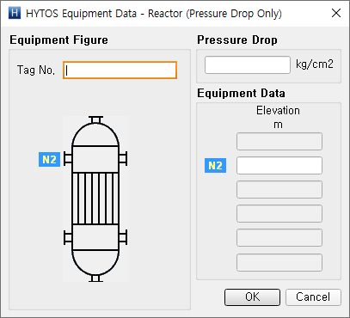
기능정의서
프로젝트 명 | SECL Hydraulic Calculation program 개발 | 시스템 명 | HYTOS
기능 ID |  | 작성자 | 김연진 | 작성일 | 2019.08.21
기능 명 | HYTOS | 구분 | 업무화면
기능 개요 | Reactor 데이터 입력 대화상자
Ⅱ. 화면 설계 ■ 화면 |  |  |  | Ⅰ. 기능 정의(기능개요 및 개선내용)
 |  |  |  | ■ 기능 개요 ■ 개선 내용

Slide 9
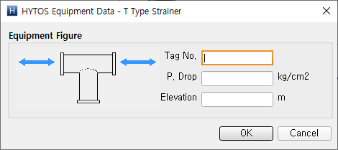
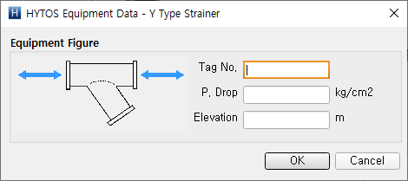
기능정의서
프로젝트 명 | SECL Hydraulic Calculation program 개발 | 시스템 명 | HYTOS
기능 ID |  | 작성자 | 김연진 | 작성일 | 2019.08.21
기능 명 | HYTOS | 구분 | 업무화면
기능 개요 | Strainer – T, Y 데이터 입력 대화상자
Ⅱ. 화면 설계 ■ 화면 |  |  |  | Ⅰ. 기능 정의(기능개요 및 개선내용)
 |  |  |  | ■ 기능 개요 ■ 개선 내용

Slide 10
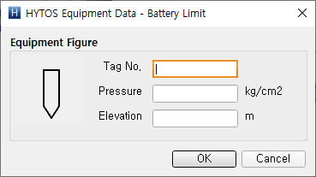
기능정의서
프로젝트 명 | SECL Hydraulic Calculation program 개발 | 시스템 명 | HYTOS
기능 ID |  | 작성자 | 김연진 | 작성일 | 2019.08.21
기능 명 | HYTOS | 구분 | 업무화면
기능 개요 | Battery Limit 데이터 입력 대화상자
Ⅱ. 화면 설계 ■ 화면 |  |  |  | Ⅰ. 기능 정의(기능개요 및 개선내용)
 |  |  |  | ■ 기능 개요 ■ 개선 내용

Slide 11
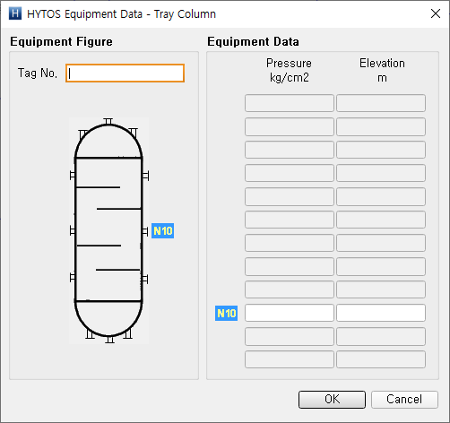
기능정의서
프로젝트 명 | SECL Hydraulic Calculation program 개발 | 시스템 명 | HYTOS
기능 ID |  | 작성자 | 김연진 | 작성일 | 2019.08.21
기능 명 | HYTOS | 구분 | 업무화면
기능 개요 | Tray Column 데이터 입력 대화상자
Ⅱ. 화면 설계 ■ 화면 |  |  |  | Ⅰ. 기능 정의(기능개요 및 개선내용)
 |  |  |  | ■ 기능 개요 ■ 개선 내용

Slide 12
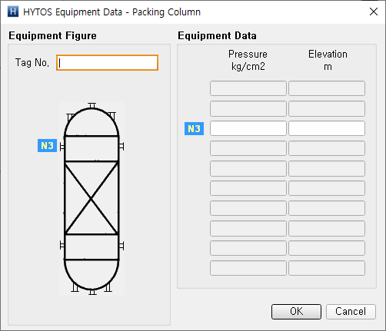
기능정의서
프로젝트 명 | SECL Hydraulic Calculation program 개발 | 시스템 명 | HYTOS
기능 ID |  | 작성자 | 김연진 | 작성일 | 2019.08.21
기능 명 | HYTOS | 구분 | 업무화면
기능 개요 | Packing Column 데이터 입력 대화상자
Ⅱ. 화면 설계 ■ 화면 |  |  |  | Ⅰ. 기능 정의(기능개요 및 개선내용)
 |  |  |  | ■ 기능 개요 ■ 개선 내용

Slide 13
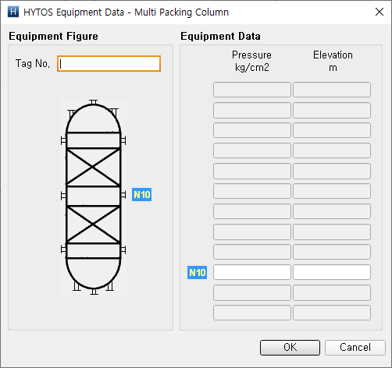
기능정의서
프로젝트 명 | SECL Hydraulic Calculation program 개발 | 시스템 명 | HYTOS
기능 ID |  | 작성자 | 김연진 | 작성일 | 2019.08.21
기능 명 | HYTOS | 구분 | 업무화면
기능 개요 | Multi Column 데이터 입력 대화상자
Ⅱ. 화면 설계 ■ 화면 |  |  |  | Ⅰ. 기능 정의(기능개요 및 개선내용)
 |  |  |  | ■ 기능 개요 ■ 개선 내용

Slide 14
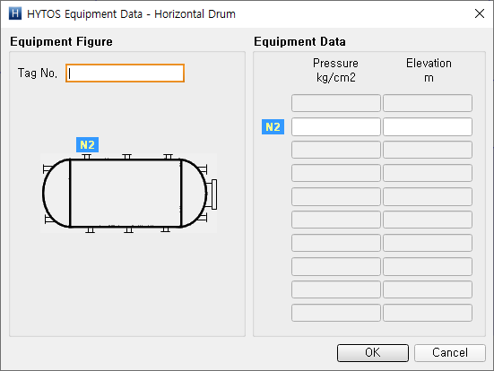
기능정의서
프로젝트 명 | SECL Hydraulic Calculation program 개발 | 시스템 명 | HYTOS
기능 ID |  | 작성자 | 김연진 | 작성일 | 2019.08.21
기능 명 | HYTOS | 구분 | 업무화면
기능 개요 | Horizontal Drum 데이터 입력 대화상자
Ⅱ. 화면 설계 ■ 화면 |  |  |  | Ⅰ. 기능 정의(기능개요 및 개선내용)
 |  |  |  | ■ 기능 개요 ■ 개선 내용

Slide 15
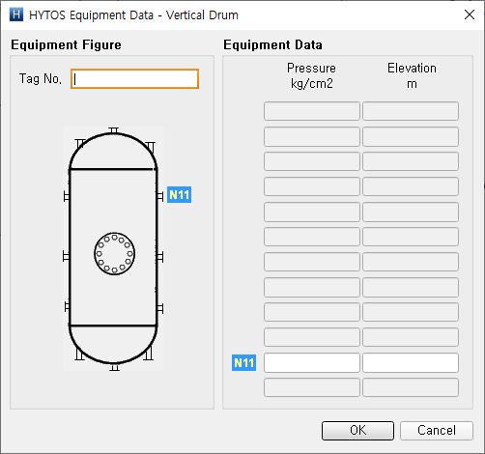
기능정의서
프로젝트 명 | SECL Hydraulic Calculation program 개발 | 시스템 명 | HYTOS
기능 ID |  | 작성자 | 김연진 | 작성일 | 2019.08.21
기능 명 | HYTOS | 구분 | 업무화면
기능 개요 | Vertical Drum 데이터 입력 대화상자
Ⅱ. 화면 설계 ■ 화면 |  |  |  | Ⅰ. 기능 정의(기능개요 및 개선내용)
 |  |  |  | ■ 기능 개요 ■ 개선 내용

Slide 16
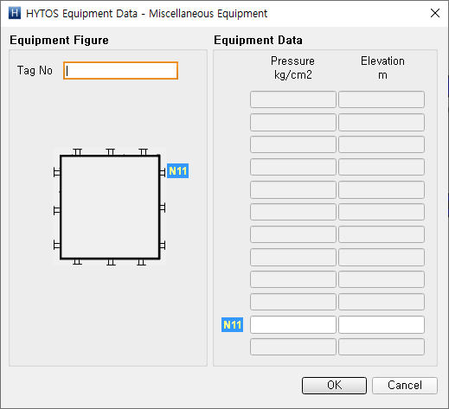
기능정의서
프로젝트 명 | SECL Hydraulic Calculation program 개발 | 시스템 명 | HYTOS
기능 ID |  | 작성자 | 김연진 | 작성일 | 2019.08.21
기능 명 | HYTOS | 구분 | 업무화면
기능 개요 | Miscellaneous Equipment 데이터 입력 대화상자
Ⅱ. 화면 설계 ■ 화면 |  |  |  | Ⅰ. 기능 정의(기능개요 및 개선내용)
 |  |  |  | ■ 기능 개요 ■ 개선 내용

Slide 17
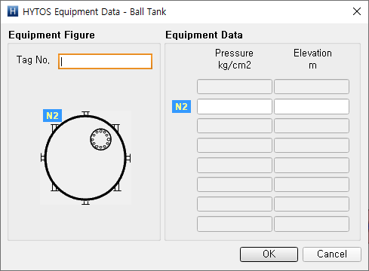
기능정의서
프로젝트 명 | SECL Hydraulic Calculation program 개발 | 시스템 명 | HYTOS
기능 ID |  | 작성자 | 김연진 | 작성일 | 2019.08.21
기능 명 | HYTOS | 구분 | 업무화면
기능 개요 | Ball Tank 데이터 입력 대화상자
Ⅱ. 화면 설계 ■ 화면 |  |  |  | Ⅰ. 기능 정의(기능개요 및 개선내용)
 |  |  |  | ■ 기능 개요 ■ 개선 내용

Slide 18
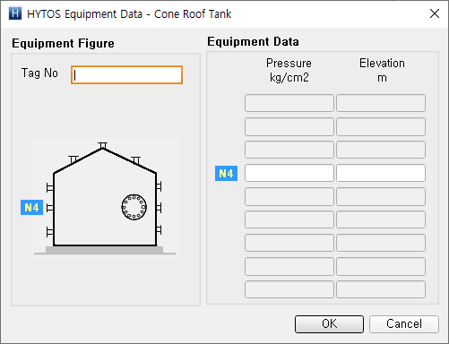
기능정의서
프로젝트 명 | SECL Hydraulic Calculation program 개발 | 시스템 명 | HYTOS
기능 ID |  | 작성자 | 김연진 | 작성일 | 2019.08.21
기능 명 | HYTOS | 구분 | 업무화면
기능 개요 | Cone Roof Tank 데이터 입력 대화상자
Ⅱ. 화면 설계 ■ 화면 |  |  |  | Ⅰ. 기능 정의(기능개요 및 개선내용)
 |  |  |  | ■ 기능 개요 ■ 개선 내용

Slide 19
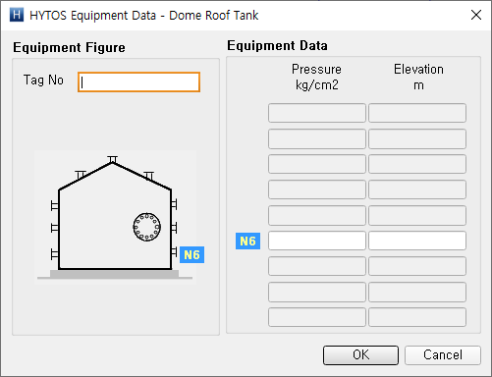
기능정의서
프로젝트 명 | SECL Hydraulic Calculation program 개발 | 시스템 명 | HYTOS
기능 ID |  | 작성자 | 김연진 | 작성일 | 2019.08.21
기능 명 | HYTOS | 구분 | 업무화면
기능 개요 | Dome Roof Tank 데이터 입력 대화상자
Ⅱ. 화면 설계 ■ 화면 |  |  |  | Ⅰ. 기능 정의(기능개요 및 개선내용)
 |  |  |  | ■ 기능 개요 ■ 개선 내용

Slide 20
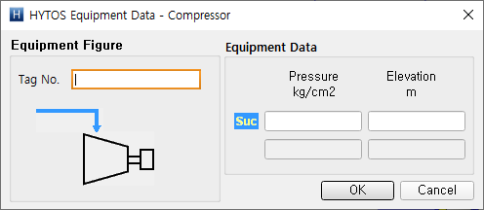
기능정의서
프로젝트 명 | SECL Hydraulic Calculation program 개발 | 시스템 명 | HYTOS
기능 ID |  | 작성자 | 김연진 | 작성일 | 2019.08.21
기능 명 | HYTOS | 구분 | 업무화면
기능 개요 | Compressor 데이터 입력 대화상자
Ⅱ. 화면 설계 ■ 화면 |  |  |  | Ⅰ. 기능 정의(기능개요 및 개선내용)
 |  |  |  | ■ 기능 개요 ■ 개선 내용

Slide 21
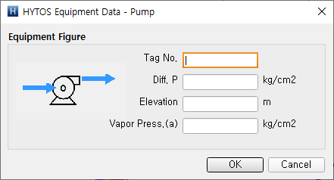
기능정의서
프로젝트 명 | SECL Hydraulic Calculation program 개발 | 시스템 명 | HYTOS
기능 ID |  | 작성자 | 김연진 | 작성일 | 2019.08.21
기능 명 | HYTOS | 구분 | 업무화면
기능 개요 | Pump 데이터 입력 대화상자
Ⅱ. 화면 설계 ■ 화면 |  |  |  | Ⅰ. 기능 정의(기능개요 및 개선내용)
 |  |  |  | ■ 기능 개요 ■ 개선 내용

Slide 22
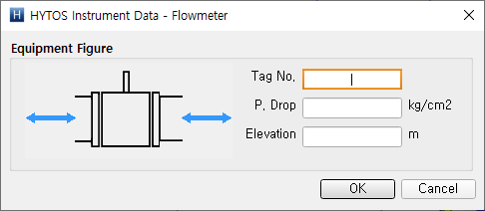
기능정의서
프로젝트 명 | SECL Hydraulic Calculation program 개발 | 시스템 명 | HYTOS
기능 ID |  | 작성자 | 김연진 | 작성일 | 2019.08.21
기능 명 | HYTOS | 구분 | 업무화면
기능 개요 | Flowmeter 데이터 입력 대화상자
Ⅱ. 화면 설계 ■ 화면 |  |  |  | Ⅰ. 기능 정의(기능개요 및 개선내용)
 |  |  |  | ■ 기능 개요 ■ 개선 내용

Slide 23
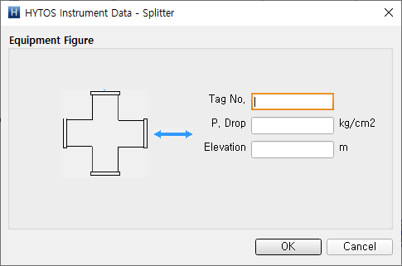
기능정의서
프로젝트 명 | SECL Hydraulic Calculation program 개발 | 시스템 명 | HYTOS
기능 ID |  | 작성자 | 김연진 | 작성일 | 2019.08.21
기능 명 | HYTOS | 구분 | 업무화면
기능 개요 | Splitter 데이터 입력 대화상자
Ⅱ. 화면 설계 ■ 화면 |  |  |  | Ⅰ. 기능 정의(기능개요 및 개선내용)
 |  |  |  | ■ 기능 개요 ■ 개선 내용

Slide 24
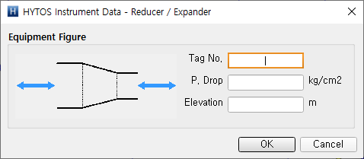
기능정의서
프로젝트 명 | SECL Hydraulic Calculation program 개발 | 시스템 명 | HYTOS
기능 ID |  | 작성자 | 김연진 | 작성일 | 2019.08.21
기능 명 | HYTOS | 구분 | 업무화면
기능 개요 | Reducer 데이터 입력 대화상자
Ⅱ. 화면 설계 ■ 화면 |  |  |  | Ⅰ. 기능 정의(기능개요 및 개선내용)
 |  |  |  | ■ 기능 개요 ■ 개선 내용

Slide 25
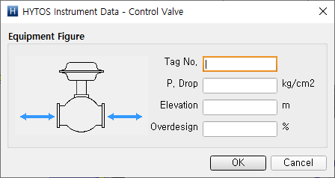
기능정의서
프로젝트 명 | SECL Hydraulic Calculation program 개발 | 시스템 명 | HYTOS
기능 ID |  | 작성자 | 김연진 | 작성일 | 2019.08.21
기능 명 | HYTOS | 구분 | 업무화면
기능 개요 | Control Valve 데이터 입력 대화상자
Ⅱ. 화면 설계 ■ 화면 |  |  |  | Ⅰ. 기능 정의(기능개요 및 개선내용)
 |  |  |  | ■ 기능 개요 ■ 개선 내용

Slide 26
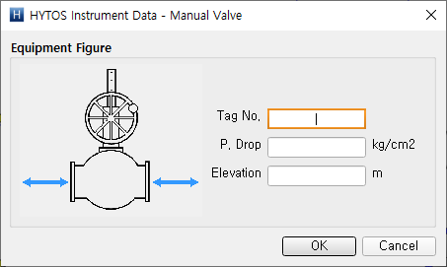
기능정의서
프로젝트 명 | SECL Hydraulic Calculation program 개발 | 시스템 명 | HYTOS
기능 ID |  | 작성자 | 김연진 | 작성일 | 2019.08.21
기능 명 | HYTOS | 구분 | 업무화면
기능 개요 | Manual Valve 데이터 입력 대화상자
Ⅱ. 화면 설계 ■ 화면 |  |  |  | Ⅰ. 기능 정의(기능개요 및 개선내용)
 |  |  |  | ■ 기능 개요 ■ 개선 내용

Slide 27
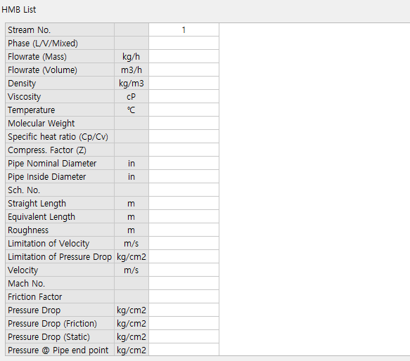
기능정의서
프로젝트 명 | SECL Hydraulic Calculation program 개발 | 시스템 명 | HYTOS
기능 ID |  | 작성자 | 김연진 | 작성일 | 2019.08.21
기능 명 | HYTOS | 구분 | 업무화면
기능 개요 | HMB 데이터 입력 화면
Ⅱ. 화면 설계 ■ 화면 |  |  |  | Ⅰ. 기능 정의(기능개요 및 개선내용)
 |  |  |  | ■ 기능 개요 ■ 개선 내용

